Slide 1
Function & List
Module 01
Data Science Developer

Slide 2
Function
Functions are blocks of code that can be named and reused.

Slide 3
Function
def contoh() :
print('Halo Dunia!');
contoh();
/*
def namafunc(param) : prog
*/

Slide 4
Function
x = 10;
y = 50;
def contoh() :
print(x+y)
contoh();

Slide 5
Function with a Parameter
def namaku(nama) :
print(nama + ' Susilo');
namaku('Adi');
namaku('Budi');
namaku('Caca');
namaku('Dedi');

Slide 6
Function with 2 Parameters
def data(x,y) :
print(x+' Lahir th '+y);
data('Adi','1990');
data('Budi','1991');
data('Caca','1992');
data('Dedi','1993');

Slide 7
Return Function
def total(x,y) :
z = x + y;
return z;
print(total(4,5));
print(z);
/*
- z adalah local variabel dalam func total, tidak dapat dipanggil di luar func tsb.
- jika z tidak di-return maka total(4,5) = None
*/

Slide 8
Return Function
def total(x,y) :
z = x + y;
print(total(4,5));
/*
- z adalah local variabel dalam func total, tidak dapat dipanggil di luar func tsb.
- jika z tidak di-return maka total(4,5) = None
*/

Slide 9
Return Function
def total(x,y) :
z = x + y;
print(z);
print(total(4,5));
/*
- z adalah local variabel dalam func total, tidak dapat dipanggil di luar func tsb.
- jika z tidak di-return maka total(4,5) = None
*/

Slide 10
Fn inside Fn
def kali(x) :
if (x < 2) :
return 1;
else :
return (x * tiga());
def tiga() :
return 3;
print(kali(5));

Slide 11
Default Parameter
def kali(angka1 = 5, angka2 = 2) :
return angka1 * angka2;
print(kali(angka2=4));

Slide 12
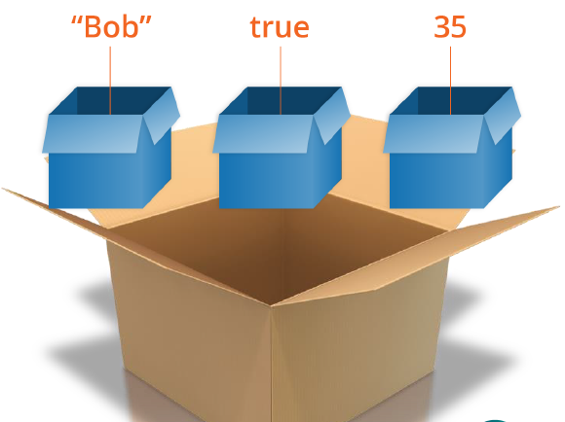
List
Arrays are container-like values that can hold other values. The values inside an array are called elements.

Slide 13
List
mobil1 = 'Alya';
mobil2 = 'Xenia';
mobil3 = 'Avanza';
#############################
mobil = ['Alya','Xenia','Avanza'];
mobil = [
'Alya',
'Xenia',
'Avanza'
];

Slide 14
Access List Value
mobil = ['Alya','Xenia','Avanza'];
print(mobil);
print(mobil[0]);
print(mobil[1]);
print(mobil[2]);
print(mobil[3]);

Slide 15
Access List Value
buah = ['Jeruk', 'Nanas', 'Apel'];
for item in buah :
print(item);

Slide 16
Access List Value
buah = ['Jeruk', 'Nanas', 'Apel', 'Mangga'];
print(buah[1:]);
print(buah[:3]);
print(buah[2:4]);
print(buah[:]);

Slide 17
Change List Value
buah = ['Jeruk', 'Nanas', 'Apel', 'Mangga'];
buah[1] = 'Kelapa';
print(buah);

Slide 18
List append & pop
buah = ['Jeruk', 'Nanas', 'Apel', 'Mangga'];
buah.append('Kelapa');
print(buah);
buah.pop();
buah.pop();
print(buah);

Slide 19
List inside List and Diff Type Data
listTest = [1, 'hi', ['hello', 2, True, [0, 1]]]
print(listTest[1]);
print(listTest[:2]);
print(listTest[2]);
print(listTest[2][1:]);
print(listTest[2][2]);
print(listTest[2][3][0]);

Slide 20
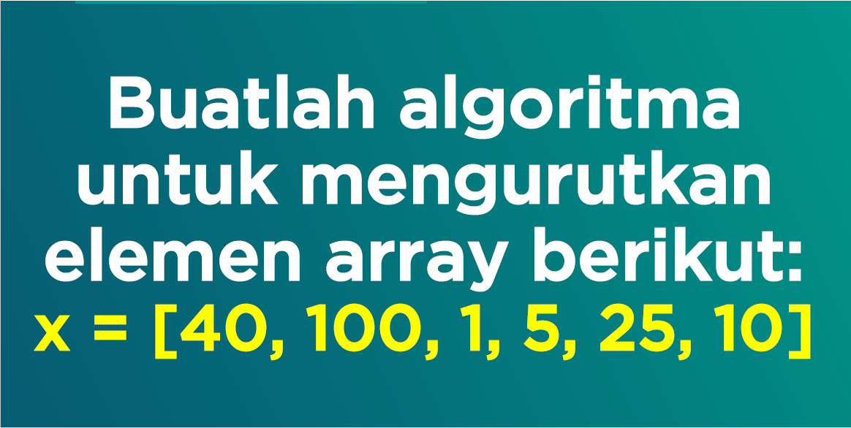
Solve It! #1

Slide 21
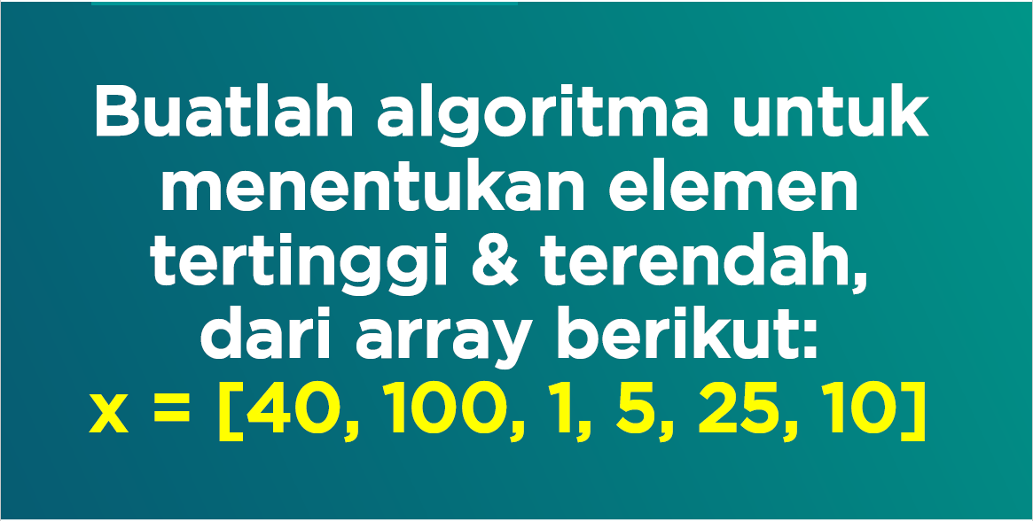
Solve It! #2

